Slide 1

TrườNG tiểu học ái mộ a
BÀI GIẢNG ĐIỆN TỬ
TIẾNG VIỆT – lớp 1
Bài đọc: Chuột con đáng yêu

Slide 2


KHÔÛI ÑOÄNG
Notes:
2

Slide 3
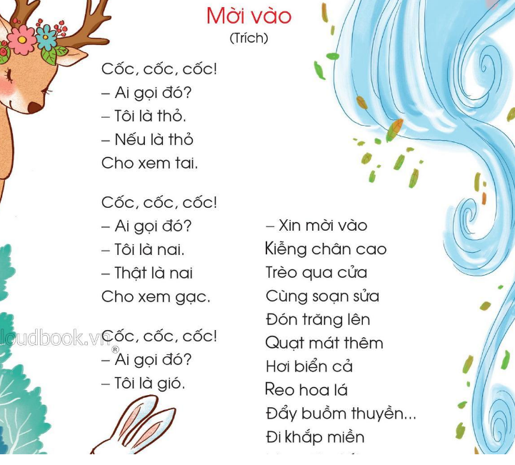

Slide 4
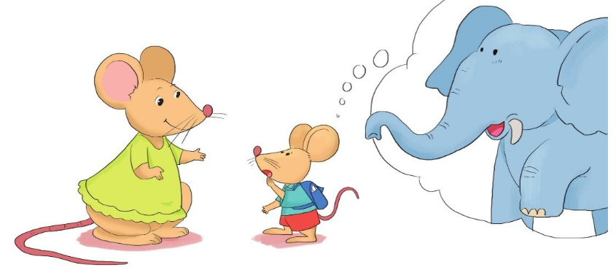
Chuột con đáng yêu

Slide 5
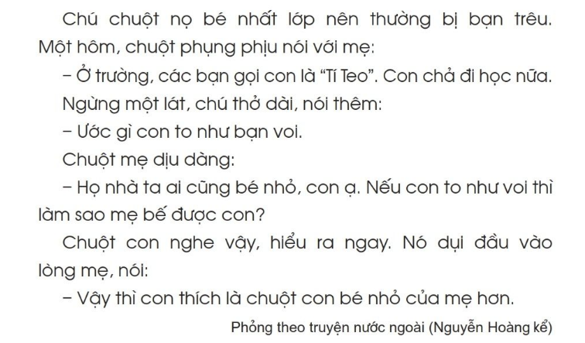
Chuột con đáng yêu

Slide 6
Chuột con đáng yêu
1
2
4
3
5
6
7
9
8
11
10
12

Slide 7
Chuột con đáng yêu
1
2

Slide 8
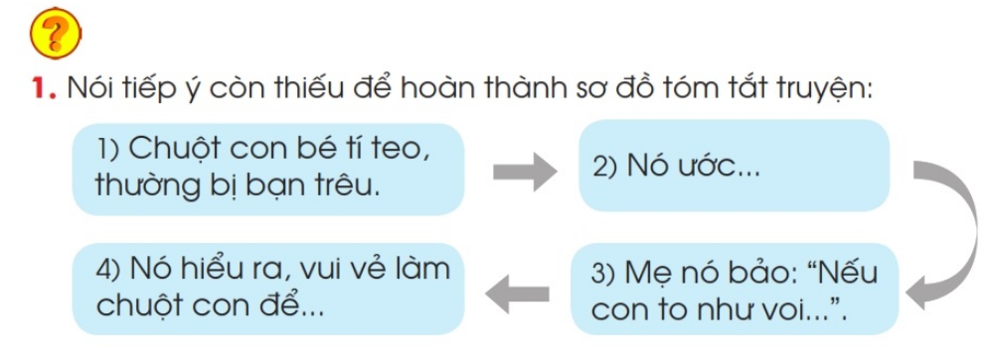

Slide 9
1. Chuột con bé tí teo thường bị bạn trêu
2. Nó ước nó to như bạn voi
4. Nó hiểu ra, vui vẻ làm chuột con để làm chuột con bé nhỏ của mẹ.
3. Mẹ nó bảo “Nếu con to như voi thì làm sao mẹ bế được con”

Slide 10
Chuột con có gì đáng yêu?
Chuột con muốn làm con bé nhỏ của mẹ

Slide 11


